Slide 1
Енергийните общности в България – перспективи за развитие
Ивайло Алексиев
Изпълнителен директор
Дискусионен форум „Европейската политика за декарбонизация и ролята на енергийните общности в България: технология, бариери и решения“
18 юли 2024 г., София

Slide 2
Закон за енергията от възобновяеми източници ДВ бр. 86 от 13.10.2023 г.
Нови текстове
Чл. 18a и чл. 18б
18a потребител на собствена електрическа енергия от ВИ
18б общност за възобновяема енергия
Крайните потребители, включително домакинствата, могат да участват в общност за възобновяема енергия, без да губят правата или задълженията си като крайни потребители и без да се налага да изпълняват неразумни или дискриминационни условия или процедури
Всеки потребител на собствена електроенергия от ВЕИ може да произвежда и съхранява произведената енергия и да продава излишъка й

Slide 3
Общности за възобновяема енергия
Производство
Може да произвежда, потребява, съхранява и продава излишъка от енергия от ВЕИ като равноправен участник на енергийните пазари при условията, определени в ЗЕ и подзаконовите му нормативни актове, включително чрез договори за изкупуване на електроенергия.
Споделяне
ОВЕ
Може да споделят в рамките на ОВЕ енергията, произведена от инсталации, притежавани от общността, при зачитане на правата и задълженията на членовете на ОВЕ като потребители.
Достъп
Имат достъп по недискриминационен начин до всички подходящи пазари на енергия

Slide 4
Общности за възобновяема енергия
Енергийна
Общност за ЕВИ:
Юридическо лице
Може да се организира под формата на търговско дружество, кооперация, сдружение с нестопанска цел или гражданско сдружение
Физически лица, общини или малки предприятия (да не е основна търговска дейност) могат да бъдат членове, партньори или заинтересовани страни
Отношенията между членовете се определят с устав или договор
Основна цел:
предоставянето на екологични, икономически или социални ползи за общността на своите членове или акционери или на местните райони, в които оперира, но не и финансови печалби

Slide 5
Идентифицирани в анализа пречки пред общностите за възобновяема енергия (1)
1
Дали учредителния документ гарантира открито и доброволно участие и ефективен контрол от страна на всички участници
4
Кой отговаря за:
Кои са членовете и отговарят ли на допустимите изисквания
2
Дали са в рамките на урбанизирана територия, кои са инсталациите за производство и обектите на участниците, които потребяват енергия от тях
5
Равнопоставеност на участниците, независимо от размера на капитала, с който участват
3
Как се преценяват екологичните, икономическите или социалните ползи и това, че реализирането на финансови ползи не е основнa цел на общността

Slide 6
Идентифицирани в анализа пречки пред общностите за възобновяема енергия (2)
Участници
Познания
Обслужване на едно гише
Потенциални участници в този процес
са физически и юридически лица, които често не успяват да се справят с административните изисквания
Значителните технически и правни познания, които са необходими за инвестирането във възобновяема енергия създава проблем с развитието на тази област
Разработването на центрове (на национално или регионално ниво) от тип „обслужване на едно гише“, включително електронни и онлайн услуги за облекчаване на административната тежест, е от особена важност.

Slide 7
Статистика на кооперативите в България
Сдружаване: Регистрирани кооперативи в България
Години преди това – над 3 000 броя
2018 г. общ брой брой регистрирани кооперации – 800 броя
2024 г. общ брой брой регистрирани кооперации – 424 броя:
Кооперации – 65 бр., от които 11 бр. прекратени, действащи – 54 бр.;
Кооперативни съюзи – 15 бр., от които 2 бр. прекратени, действащи – 13 бр.;
Кооперативни предприятия – 15 бр.;
Жилищно-строителни кооперации – 343 бр.

Slide 8
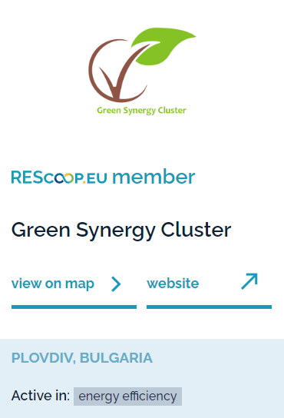
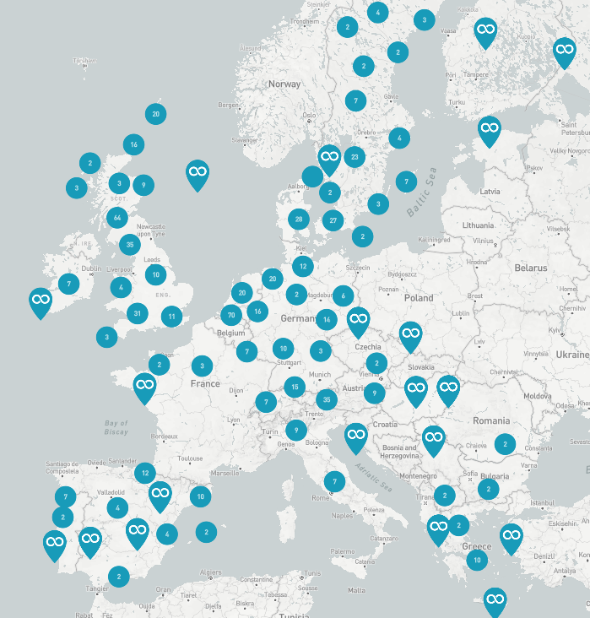
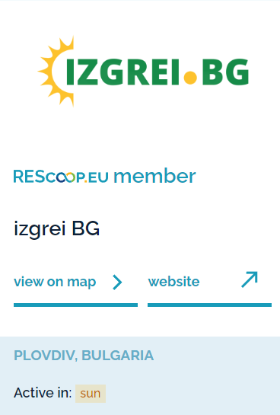
Общности за възобновяема енергия
Сдружаване:
REScoops са енергийни кооперативи - бизнес модел, при който гражданите съвместно притежават и участват в проекти за възобновяема енергия или енергийна ефективност.
Организацията е регистрирана през 2013 г.
2 250 кооператива, представляващи 1,5 милиона граждани на ЕС
Население на ЕС за 2023 г. (Евростат) – 448,4 милиона
В енергийни кооперативи са обединени 0,33 % от населението

Slide 9
Примери за общности за възобновяема енергия
Сдружаване – Моделът Гюсинг Австрия:
Под ръководството на кмета Петер Вадаш, градът разработи енергийна концепция за независимо и устойчиво производство на енергия в началото на 90-те години.
Като мярка за икономическо развитие, Европейският център за възобновяема енергия Güssing е основан с финансиране от ЕС. Има за цел да създаде работни места в региона и да забави изтичането на покупателна способност чрез внос на енергия. Газификацията на дървесина направи възможно производството на електроенергия и топлина на стойност 20 милиона евро с помощта на възобновяеми енергийни източници.
През 2005 г. Гюсинг вече генерира значително повече топлинна енергия (57,5 GWh) и електричество (14 GWh) от възобновяеми източници, отколкото градът се нуждае. Електроцентралата за газификация на дървесина в Гюсинг също включва тестово съоръжение, което произвежда биогориво, подобно на дизел, използвайки синтеза на Фишер-Тропш.
Електроцентралата фалира през 2013 г. След спада в производството на биодизел, нивото на самозадоволяване на общността е само 51%.
Фотоволтаичната компания Blue Chip Energy Güssing също фалира през 2011 г.

Slide 10
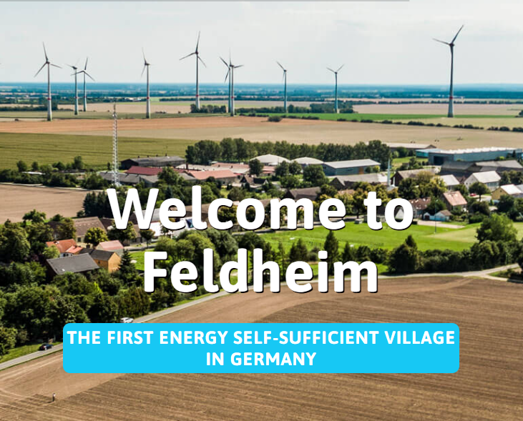
Общности за възобновяема енергия
Сдружаване – Фелдхайм Германия:
Стартират 2008 г.
55 турбини = 122 MW
Фотоволтаика – 2.25 MWp на 284 тракера
Биогаз инсталация с ел. мощност 526 kW – суровини от местния селскостопански кооператив
Топлоцентрала 5 MW на твърда биомаса
Собствена топлофикационна мрежа
Акумулатор – 10 MW
Награда от dena – 2017 г.
https://nef-feldheim.info/?lang=en

Slide 11
Какво още е необходимо за общности за възобновяема енергия?
Енергийна общност – участник на пазара за търговия с енергия
1
4
Ползи за местната общност
Многофамилни сгради – ЗУЕС
2
5
Регулирани цени
Възможност за виртуално измерване на енергията
3
При средно потребление на домакинство = 10 000 kWh/год.
Разход 10 000 х 0,2 лв./kWh = 2 000 лв. за година
За да се нулира този разход са необходими приблизително:10 000 / 1 346 = 7,43 kWp
РАЗХОДИ =/≠ ПОЛЗИ ?
(инвестиция; монтаж; (не се плаща ел. енергия)
разрешителни; сдружаване)

Slide 12
Общности за възобновяема енергия - перспективи в България
Теоретичен потенциал
Ползи за местната общност
Теоретичен потенциал на покривите по данни от ДСС ≈ 90 млн. м², при техническа възможност за усвояване от 30-40% води до мощност между 3,3 GWp и 4,4 GWp
общинските обекти, като училища, детски градини, зали, болници са в полза на всички граждани
Водещият пример
Основен двигател
Една от първите енергийни общности - ЕО Габрово – РДНО
Обявено е стартирането на пилотен проект „Енергийна общност Бургас - плувен комплекс Славейков“
Общините - един от най-големите собственици на сгради, т.е. на покриви. Те осигуряват и доверието на гражданите при осъществяване на проекти.

Slide 13
БЛАГОДАРЯ ЗА ВНИМАНИЕТО!
Ивайло Алексиев
Тел: +359 2 915 40 10
E-mail: IAleksiev@seea.government.bg
Web: www.seea.government.bg

